Slide 1
Chers élèves,
Bienvenue à notre leçon passionnante sur l'intelligence artificielle, les chatbots et la technologie de pointe représentée par ChatGPT ! Aujourd'hui, nous plongeons dans le monde fascinant de l'IA conversationnelle et des interactions homme-machine. Êtes-vous prêts à explorer les merveilles de cette nouvelle ère technologique ?
Tout d'abord, nous allons découvrir comment ChatGPT fonctionne. Imaginez-le comme un cerveau électronique sophistiqué capable de comprendre le langage humain et de générer des réponses cohérentes en fonction des questions qui lui sont posées.
Ensuite, nous aborderons la manière dont les chatbots, y compris ChatGPT, répondent aux questions sur leur propre fonctionnement. Nous explorerons les stratégies utilisées par ces assistants virtuels pour communiquer avec nous de manière fluide et naturelle.
Enfin, nous mettrons en pratique nos connaissances en interagissant directement avec ChatGPT. Cette expérience nous permettra de mieux comprendre comment cette nouvelle technologie révolutionne notre façon d'interagir avec les machines et d'imaginer les possibilités futures.
Préparez-vous à être émerveillés par les avancées incroyables de l'intelligence artificielle et des chatbots ! Ensemble, nous explorerons les frontières de cette technologie en constante évolution.

Slide 2
Ecris svp une salutation et un mot de bienvenue pour mes élèves. La leçon d'aujourd'hui concerne l'intelligence artificielle, les chatbot et chat GPT comme nouvelle technologie. Intègre comme contenu de la leçon les points suivants, dans un discours de bienvenue: mode de fonctionnement de chatGPT, réponse aux questions sur le fonctionnement des chatbot, faire un essai pour mieux comprendre cette nouvelle technologie.
Source: chat.openai.com/chat (27.02.2024)

Slide 3
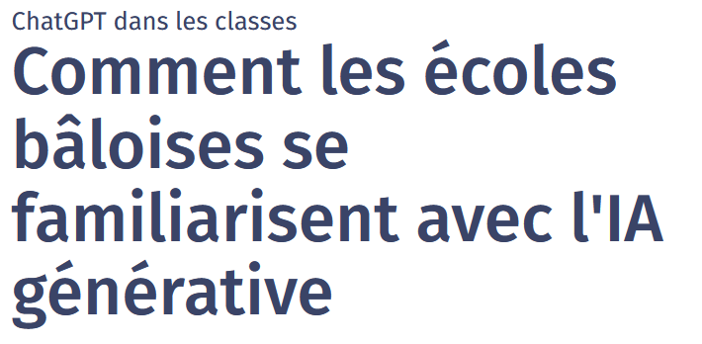
Le Temps (04.02.2024)
ICTjournal.ch (12.10.2023)
Bilan (27.06.2023)

Slide 4
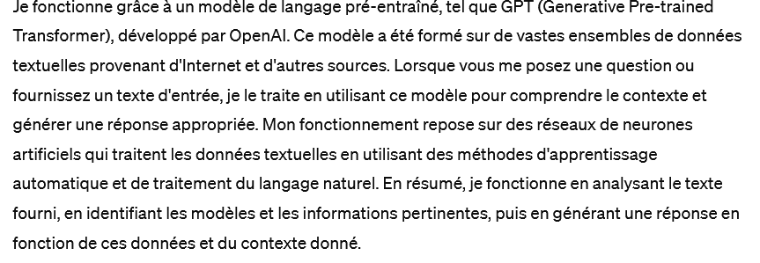
Qu’es-tu? Réponds en cinq phrases
Comment fonctionnes-tu?
Source: chat.openai.com/chat (27.02.2024)

Slide 5
Où vois-tu les meilleures opportunités pour les chatbot à l’avenir?
Source: chat.openai.com/chat (27.02.2024)

Slide 6
N’y a-t-il pas d’autres possibilités? Par exemple pour écrire une lettre d’amour?
Source: chat.openai.com/chat (27.02.2024)

Slide 7
Qu’en est-il de l’aspect éthique?
Source: chat.openai.com/chat (27.02.2024)

Slide 8
Mais comment peut-on savoir si une lettre d’amour a été écrite par une personne ou par un chatbot?
Source: chat.openai.com/chat (27.02.2024)

Slide 9
Pourquoi est-ce important de savoir qui ou quoi a écrit un texte?
Source: chat.openai.com/chat (27.02.2024)

Slide 10
Qu’en est-il de la manipulation et des fake news?
Source: chat.openai.com/chat (27.02.2024)

Slide 11
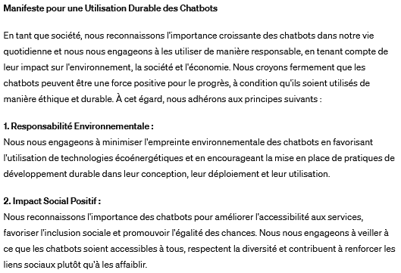
Source: chat.openai.com/chat (27.02.2024)
Ecris-moi svp un manifeste pour une utilisation durable des chatbot se référant à l’environnement, la société et l’économie.

